Slide 1

Probabilidades Bayesianas
Inferencia con Incertidumbre
Dr. Jorge Hermosillo
Laboratorio de Semántica Computacional

Slide 2
PROBABILIDADES BAYESIANAS: INFERENCIA CON INCERTIDUMBRE
El ejemplo de las frutas, es un clásico ejemplo de cómo se utilizan las reglas de inferencia probabilista, bajo un enfoque frecuentista.
En algunas ocasiones es prácticamente imposible realizar un conteo de ciertos fenómenos o situaciones reales. Pensemos en la situación actual de la pandemia covid19. ¿Habrá desaparecido el riesgo de contagio en México en el 2021? Esta es una pregunta sobre la que no tenemos forma de repetir experimentos y calcular una probabilidad en la misma forma que en el ejemplo de las frutas.
Aún así, es posible tener una estimación de la velocidad de contagio y de la disminución del número de personas infectadas hasta ahora. Con ello, podríamos hacernos una idea (una creencia o hipótesis) sobre la respuesta a la pregunta.

Slide 3
PROBABILIDADES BAYESIANAS: INFERENCIA CON INCERTIDUMBRE
Esta creencia a priori, sin embargo, tendría que modificarse conforme vayamos teniendo nueva evidencia sobre el comportamiento de los contagios.
La evaluación de estos aspectos nos llevaría a tomar decisiones, cuyos efectos deberíamos ser capaces de observar para validar nuestras hipótesis.
Ante estas circunstancias, es deseable tener una forma de medir la incertidumbre alrededor de nuestras hipótesis, y hacer revisiones de esta incertidumbre a la luz de nueva información.
Esto se logra gracias a la elegante interpretación de la probabilidad bayesiana.

Slide 4
ORÍGENES DEL BAYESIANISMO
Biografía de Thomas Bayes en Wikipedia
Cox's Theorem en Wikipedia
Cox, R. T. (1946). "Probability, Frequency and Reasonable Expectation". American Journal of Physics. 14: 1–10. doi:10.1119/1.1990764
Cox, R. T. (1961). The Algebra of Probable Inference. Baltimore, MD: Johns Hopkins University Press.
Jaynes, E.T. (2003). Probability Theory - The Logic of Science. Cambridge University Press. doi:10.1017/CBO9780511790423

Slide 5
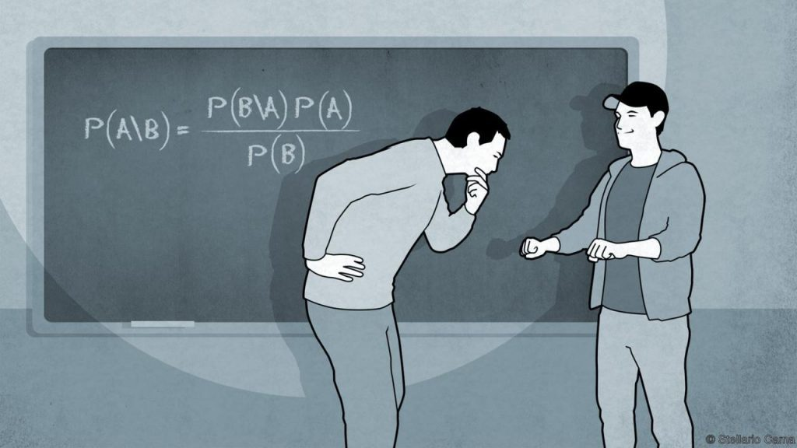

INTERPRETACIÓN DE LA PROBABILIDAD BAYESIANA
$$p\left(w | D\right)=\frac{p\left(D | w\right) p(w)}{p(D)}$$
Función de verosimilitud
(“likelihood”)
Parámetros
(hipótesis)
Datos
(evidencia)
a priori
Distribución
a posteriori
Distribución de los datos
(constante de
marginalización)

Slide 6
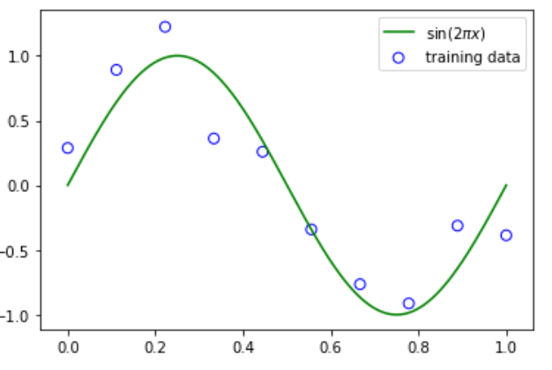
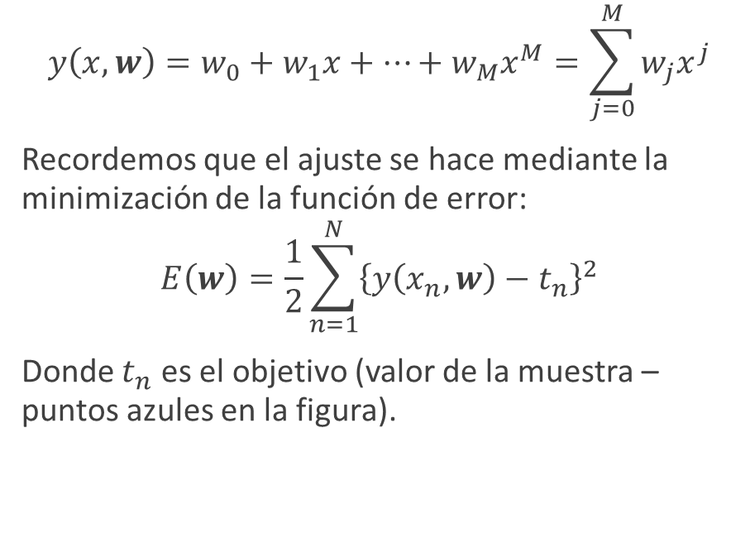
EJEMPLO: REGRESIÓN POLINOMIAL
$$y\left(x,w\right)=w_{0}+w_{1}x+⋯+w_{M}x^{M}=\sum_{j=0}^{M}{w_{j}x^{j}}$$
Recordemos que el ajuste se hace mediante la minimización de la función de error:
$$E\left(w\right)=\frac{1}{2}\sum_{n=1}^{N}{{\left\{y\left(x_{n},w\right)−t_{n}\right\}}^{2}}$$
Donde $t_{n}$ es el objetivo (valor de la muestra –puntos azules en la figura).
Tomada de: Bishop, Christopher M. ( 2006). Pattern recognition and machine learning. New York. Springer.

Slide 7
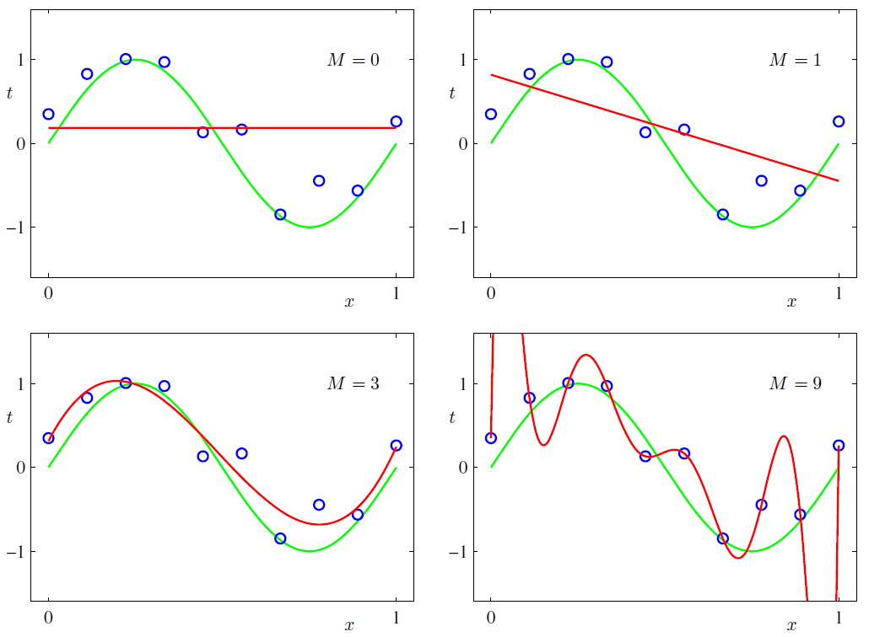
DISTINTO NÚMERO DE PARÁMETROS = DISTINTOS MODELOS

